Slide 1
10 月完成 186 件，較上月增加 15 件；11 月尚有 2 項須決定事項
請決定：追加需求 650 元之支應方式，並核准法定檢查補辦時程
統計基準日 113 年 10 月 31 日｜主辦單位 總務處｜用途：113 年 11 月行政月會
本簡報所列「11 月建議完成量 200 件」為建議值，非正式核定之年度目標
186 件
200 件
650 元
10 月完成（實績）
較 9 月實績 171 件增加 15 件（+8.8%）
11 月建議完成量（建議值）
處室依往年同期推估之參考值，非正式核定目標；對此值之達成率 93.0%
追加需求超出剩餘可支用（預估）
預算 48,000 元為上限天花板，剩餘可支用 5,350 元
本簡報另載 3 項待確認事項（主責：總務處）；另附月會進度自檢表，供月會前逐項自我檢核。
數字均取自月報原稿；比率依原稿分母回算；「11 月建議完成量」為建議值非核定目標
Notes:
開場（60 秒）
- 今天只有兩個決定要您做：追加需求 650 元怎麼支應，
還有法定定期檢查缺的那 1 次什麼時候補辦。
- 先講現況：10 月完成 186 件，這是實績；9 月是 171 件，
兩者都是同一種基準，所以增加 15 件可以直接講。
- 有一件事我要先講清楚，因為它最容易被誤讀：三種基準並列那頁，那個 200 件
是**建議值**，是我們處室依往年同期推估的參考值，不是正式核定的年度目標。
如果把它講成「目標」，數字本身就變成事實錯誤了。
- 所以封面這三張卡，每一張都標了它的角色：實績、建議值、預估。
- 右邊那 650 元是缺口：11 月預估追加需求
6,000 元，年度預算剩餘可支用
5,350 元，差 650 元。
注意預算 48,000 元是**上限天花板**，不是可以花掉的餘額。
- 另外提醒：這份簡報附了一份月會進度自檢表，檔案就在交付物裡面，可以直接印出來用。

Slide 2
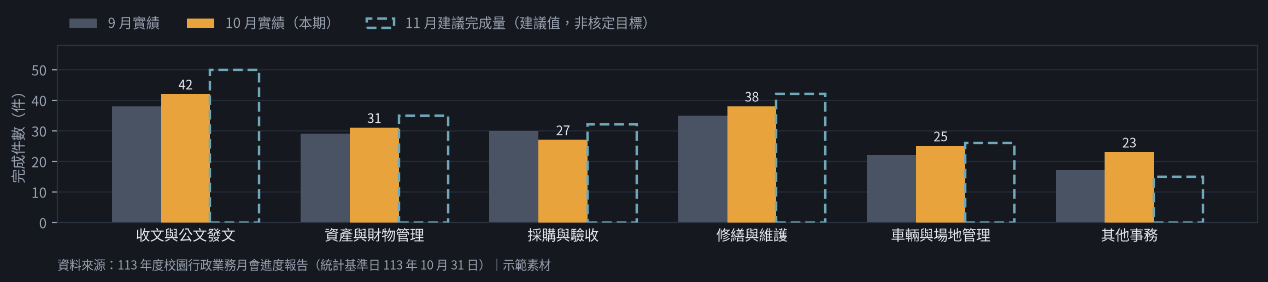
10 月完成 186 件（實績），較 9 月增加 15 件
三種基準分開呈現：9 月與 10 月為實績可相減；11 月 200 件為建議值，不可視為核定目標
只有 9 月與 10 月這組可以相減：171 件 → 186 件，增加 15 件（+8.8%），兩者同為實績、同一統計基準。
11 月 200 件是建議值（處室依往年同期推估，非正式核定之年度目標）；10 月對此建議值之整體達成率 93.0%，尚差 14 件。
本簡報一律不把建議值寫成「目標」或「核定值」；兩者性質不同，不可互換。
資料來源：113 年度校園行政業務月會進度報告（統計基準日 113 年 10 月 31 日）｜示範素材
2 / 6
Notes:
這頁（1.5 分鐘）
- 三種基準並列那頁，三組長條：灰色是 9 月實績、橘色是 10 月實績（本期）、藍色虛線框是 11 月建議完成量。
- 虛線框是**故意**跟實心柱分開的：虛線代表那個數字還沒有被核定，
是我們自己推估的參考值。實心柱才是已經發生的事實。
- 這頁我要講的唯一重點是「哪些數字可以相減」：9 月跟 10 月都是實績、同一統計基準，
所以增加 15 件可以直接講，+8.8%。
- 11 月那 200 件**不能**跟實績相減然後說「差 14 件是落後」——
因為那個 200 件是建議值不是核定目標，兩個基準不同。
比較穩當的講法是：10 月對建議值的整體達成率 93.0%，尚差 14 件。
- 而且這個 93.0% 是**整體**算的，沒有按業務項目分解——
它不能被解讀成「各業務項目都達到九成三」。附錄那頁，會說明這個界線。
- 主管如果問「200 件是誰定的」：是我們處室依往年同期推估，11 月月會前會依預算覈實情形調整。

Slide 3
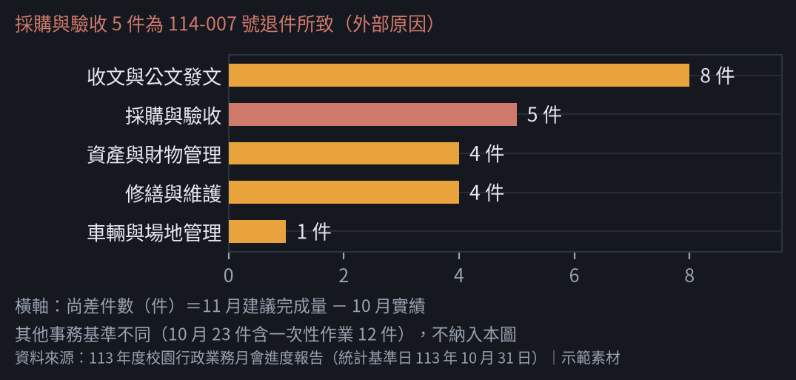
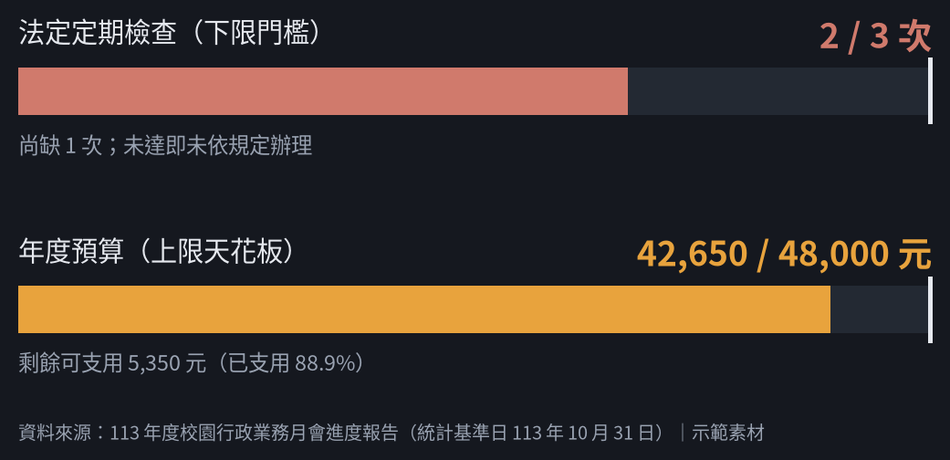
收文與公文發文尚差 8 件，採購與驗收 5 件屬外部退件所致
尚差件數係相對於 11 月建議完成量；其他事務因基準不同不納入本圖
收文與公文發文尚差 8 件為差距最大者，但原稿未載明原因，本簡報不推測其成因。
採購與驗收尚差 5 件有明確外部原因：114-007 號採購案於 10 月 8 日退回補充圖說，差額 3 件預計 11 月第 1 週補正；其他事務 10 月 23 件含資產移轉補登作業 12 件，與 11 月建議值基準不同，不可直接相減。
右圖兩種門檻性質相反：法定定期檢查是下限門檻（尚缺 1 次）；年度預算是上限天花板（剩餘 5,350 元）。
資料來源：113 年度校園行政業務月會進度報告（統計基準日 113 年 10 月 31 日）｜示範素材
3 / 6
Notes:
這頁（2 分鐘）
- 尚差件數那頁，左邊是尚差件數，依差距大小排。收文與公文發文 8 件最大、
採購與驗收 5 件、車輛與場地管理 1 件。
- 這裡我要老實說一句：收文那 8 件**原稿沒有寫原因**，所以我不推測。
沒有原因我就在圖上標出來，不編一個理由上去。
- 採購與驗收那 5 件不一樣，紅色的那條有明確原因：114-007 號辦公用品採購案
在 10 月 8 日被退回要補圖說。原稿說 10 月原估可完成 30 件、實際 27 件，
差額 3 件預計 11 月第 1 週補正。
- 右邊兩種門檻那頁，是兩種性質完全不同的門檻，我要特別分開講：
上面是**法定定期檢查**，這是下限門檻，11 月應辦 3 次、10 月辦了 2 次，
尚缺 1 次——**沒辦到就是沒依規定辦理**，不會因為件數達成率高就免責。
下面是**年度預算**，這是上限天花板，4 萬 8 千元是上限不是額度，
用完就沒有了，剩 5,350 元。
- 這兩個「門檻」字面很像、性質完全相反：一個是至少要達成，一個是最好不要超過。
講的時候千萬不要混。
- 最後一點：其他事務我沒有放進左邊那張圖。10 月 23 件裡面有 12 件是
資產移轉補登那種做完就結案的作業，11 月的建議值 15 件已經把這個扣掉了。
基準不同，硬要相減會得到「其他事務超額 8 件」這種錯誤結論。
它的經常性口徑是 11 件對 15 件，73.3%。

Slide 4
整體滿意度 92.4%，但本次問卷未逐項調查各業務項目
已確認風險與待確認事項分列；滿意度為整體值，不可外推至子項
已確認風險
待確認事項（本表未載明）
法定定期檢查尚缺 1 次
追加需求之分攤方式未載明
11 月應辦 3 次，10 月完成 2 次。屬法定必辦之下限門檻，未達即未依規定辦理。
預估追加需求 6,000 元超出剩餘可支用 5,350，差額 650；本表未載明分攤方式。主責：總務處｜期限：11 月月會前
採購與驗收落後 3 件（外部原因）
法定檢查尚缺 1 次之補辦時程
114-007 號採購案於 10 月 8 日退回補充圖說，差額預計 11 月第 1 週補正。
11 月應辦 3 次、10 月完成 2 次，屬法定必辦之下限門檻，未達即未依規定辦理。主責：總務處｜期限：11 月 15 日前
預算剩餘可支用 5,350 元
估驗計價金額未核定
11 月預估追加需求 6,000 元，超出剩餘 650；分攤方式本表未載明。
俟驗收後結算，本表未載明金額，本簡報不填數字。主責：總務處｜期限：11 月 20 日前
滿意度 92.4% 為問卷整體值（發放 250 份、回收 190 份，回收率 76.0%）；本次未逐項調查各業務項目滿意度，不代表各業務項目之個別滿意度。
本簡報不從整體值推論任何分項結論；各業務項目之滿意度未經調查即無資料。
資料來源：113 年度校園行政業務月會進度報告（統計基準日 113 年 10 月 31 日）｜示範素材
4 / 6
Notes:
這頁（1.5 分鐘）
- 左邊是已確認的風險，右邊是待確認的事項，兩者性質不同所以分開列。
- 左邊三項：法定檢查缺 1 次（這是硬性違規風險，不達就出事）；
採購案退件造成的 3 件落後（外部原因，預計 11 月第 1 週補）；
預算剩餘 5,350 元但 11 月預估追加需求 6,000 元，
超出 650 元，分攤方式本表沒寫。
- 這裡我要特別講**滿意度 92.4%** 這件事，因為它最容易被推論錯。
- 這個 92.4% 是整體值：問卷發放 250 份、
回收 190 份，回收率 76.0%。
- **但這次問卷沒有逐項調查各業務項目的滿意度。** 所以這個數字不能講成
「各業務項目都達到九成二」，也不能拿它去支持「某項業務的滿意度太低所以要砍掉」
這種推論——我們根本沒有分項資料。
- 主管如果問「那哪一項最差」：正確答案是**沒有這項資料**，不能從整體值倒推。
這不是我不願意講，是原稿就沒有。
- 右邊三項待確認都附了主責單位與期限，都是 總務處。

Slide 5
請決定追加需求之支應方式，並核准法定檢查之補辦時程
兩項請示事項；核准後續辦仍以待確認事項釐清為前提
請示事項
本簡報所附交付物
追加需求缺口
650 元
月會進度自檢表
11 月預估追加需求 6,000 元（預估）－年度預算剩餘可支用 5,350（預算上限 48,000 － 已支用 42,650）
A4 可列印、3 欄之月會進度自檢表；共 3 欄，A4 版面可直接列印；檔案已隨本簡報交付（月會進度自檢表.docx、月會進度自檢表.pdf）。
支應方式
覈實後續用 或 另行籌措
本簡報共 6 頁，附逐頁 PDF 與 PNG 預覽
追加需求之支應方式本表未載明分攤方式，待月會決議
所有數字均可回溯至月報原稿，比率依原稿分母回算；「11 月建議完成量」為建議值，非正式核定目標。
補辦時程
11 月 15 日前提出
本簡報為示範素材，非實際機關資料
法定定期檢查尚缺 1 次，11 月應辦 3 次；主責：總務處｜期限：11 月 15 日前
素材係自主學習練習自擬，數字均為虛構，僅用於驗證簡報製作方法；不可對外引用。
決定句：請決定追加需求 650 元之支應方式，並核准法定定期檢查之補辦時程。
核准後續辦條件式說明：經追加需求分攤方式釐清、估驗計價金額確認後，始得據以辦理追加與撥付。
資料來源：113 年度校園行政業務月會進度報告（統計基準日 113 年 10 月 31 日）｜示範素材
5 / 6
Notes:
這頁（1 分鐘，收尾）
- 兩件事要您決定：第 1，追加需求 650 元的支應方式
（覈實後續用或另行籌措）；第 2，核准法定定期檢查的補辦時程。
- 11 月預估追加需求 6,000 元（預估）－年度預算剩餘可支用 5,350（預算上限 48,000 － 已支用 42,650）。這裡我要說明那個 48,000 元是**上限**，
不是可以動用的餘額；已支用 42,650 元後真正剩餘的是
5,350 元。
- 支應方式寫成兩種：覈實後續用、或另行籌措。本表沒有寫分攤方式，我不替他寫。
- 補辦時程：法定檢查 11 月應辦 3 次，
目前辦了 2 次，請核准 11 月 15 日前提出補辦時程。
- 決定句後面我要補一句條件式：**核准後續辦的條件**是分攤方式釐清、
估驗計價金額確認後，才好據以辦理追加與撥付。
不是「核准就一定照這樣辦」——金額基準還沒定，辦法不能先講死。
- 右邊三個盒子：上面是本簡報所附的自檢表（檔案真的在交付物裡面，可直接列印）；
中間是這份簡報本身的資料交代；下面是這份簡報的性質——
**它是示範素材，數字是虛構的**，這點我一定要自己講，不可以等別人發現。
- 最後一句：待確認三項都在 11 月月會前補齊，處理方式今天就可以決定。

Slide 6
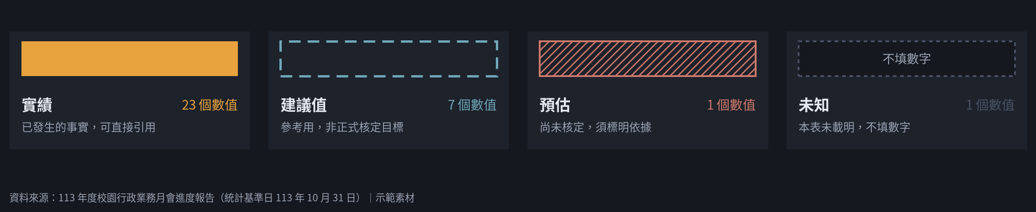
附錄：每個數字標明基準角色，附件本體隨本簡報交付
本簡報引用 32 個數值：實績 23 個、建議值 7 個、預估 1 個、未知 1 個
交付清單（檔案隨本簡報交付）
20261028-月會進度報告.pptx
本簡報（6 頁，含講者備註）
20261028-月會進度報告.pdf
PDF 版本
page-1.png … page-6.png
逐頁渲染預覽
月會進度自檢表.docx / .pdf
A4 可列印、3 欄之月會進度自檢表
manifest.json
交付清單與檔案雜湊值
RUNLOG.md / build.sh
驗證紀錄與一鍵重現
口徑與基準說明：比率之分子分母均取自月報原稿，「11 月建議完成量」為建議值非核定目標；門檻與天花板性質不同，不互換。
校舍修繕第 2 期估驗計價金額尚未核定，本簡報不填數字；附件本體已隨本簡報交付，可直接列印使用；本簡報為示範素材，數字均為虛構，不可對外引用。
資料來源：113 年度校園行政業務月會進度報告（統計基準日 113 年 10 月 31 日）｜示範素材
6 / 6
Notes:
這頁（1.5 分鐘，主管追問時才講）
- 附錄那頁，這是附錄，把每個數字的角色攤開。主管若不追問，這頁可以跳過。
- 四種角色：實績（已發生，可直接引用）、建議值（參考用，非核定目標）、
預估（尚未核定，須標明依據）、未知（本表未載明，不填數字）。
- 數量上：實績 23 個、
建議值 7 個、
預估 1 個、
未知 1 個。
- 未知層只有一個：校舍修繕第 2 期的估驗計價金額，本表沒寫金額，我這份簡報也**不填數字**。
空白不等於 0——0 是量到了 0，空白是還不知道，兩件事的處理方式不同。
- 另外提醒一個界線：滿意度 92.4% 與整體達成率
93.0% 都是**整體值**，沒有分項資料，
所以不能被推論到各業務項目。這兩頁我都不會拿它們去支持任何分項結論。
- 最後是交付清單：右邊列的檔案全部真的隨簡報交付了，
包括那份月會進度自檢表，docx 跟 pdf 都有，可以直接印。
- 最後再講一遍：這份簡報是示範素材，數字是虛構的。

